Slide 1
Ⅱ. 인간, 사회, 환경과 행복
2. 행복한 삶의 실현

Slide 2
01
행복한 삶을 위한 조건
목차

Slide 3
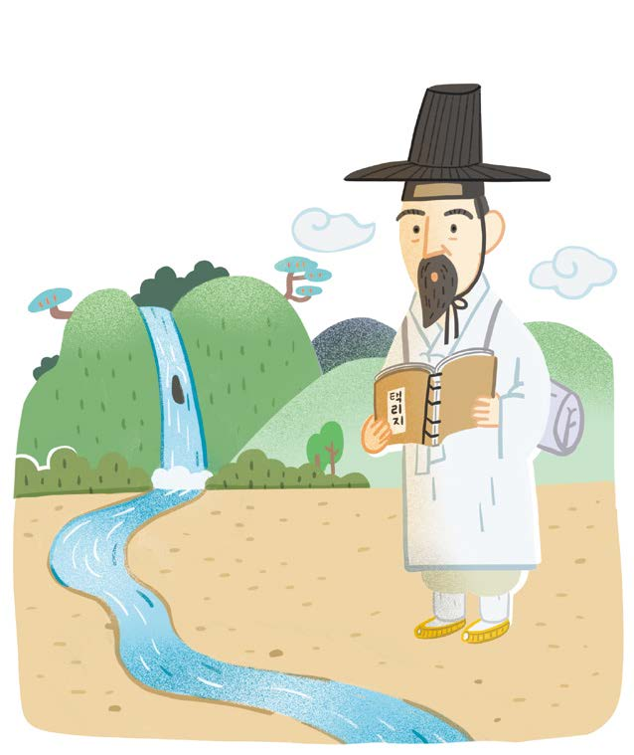
학습 목표
행복한 삶을 실현하기 위해서는 어떤 조건이 필요할까?
질 높은 정주환경
경제적 안정
민주주의의 발전
도덕적 실천
탐구 주제
행복한 삶을 실현하기 위해 질 높은 정주 환경, 경제적 안정, 민주주의의 발전 및 도덕적 실천이 필요함을 설명할 수 있다.
활동 : 위의 조건 중에서 가장 중요하다고 생각하는 것과 그 이유를 말해 보자.

Slide 4
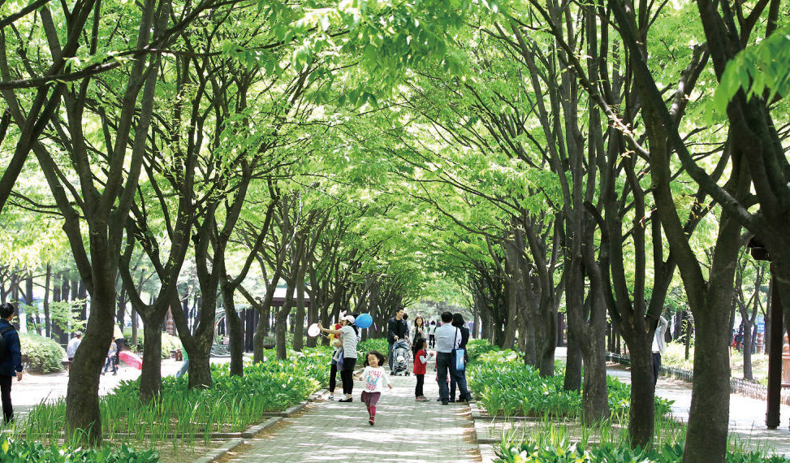
행복한 삶을 위해 필요한 조건
행복한 삶을 위해서는 어떤 조건이 필요할까?
질 높은
정주환경
깨끗한 자연환경과 풍요로운 사회적 환경
물, 토양, 대기 등이 오염되지 않은 상태여야 하고, 교통, 치안, 의료, 교육, 문화 등이 풍요로워야 함
도심 내 녹지 공간 늘리기, 각종 인프라 확충

Slide 5
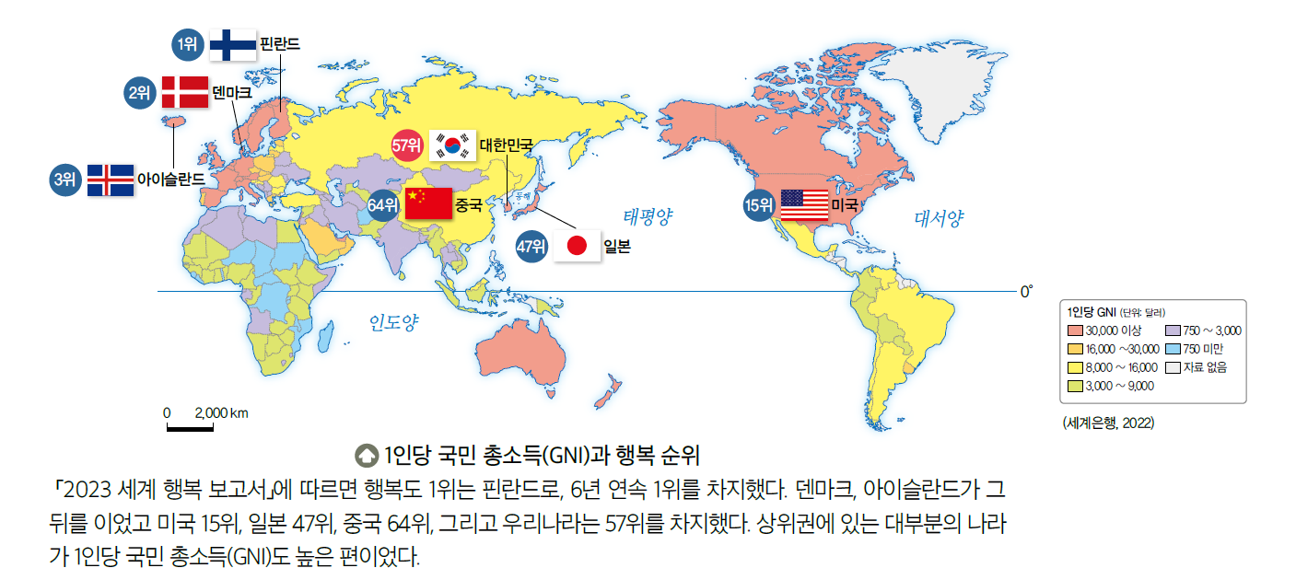
행복한 삶을 위해 필요한 조건
행복한 삶을 위해서는 어떤 조건이 필요할까?
경제적 안정
일정 수준 이상의 소득이 필요
물, 토양, 대기 등이 오염되지 않은 상태여야 하고, 교통, 치안, 의료, 교육, 문화 등이 풍요로워야 함
평균 소득이 높더라도 모든 구성원의 삶의 질이 높은 것은 아님
복지 정책이 마련되어 있지 않으면 오히려 빈부 격차가 커지면서 소외 계층은 상대적 박탈감을 느낄 수 있음
국가는 최소한의 소득을 보장하고 국민이 안정적인 경제생활을 유지할 수 있도록 노력

Slide 6
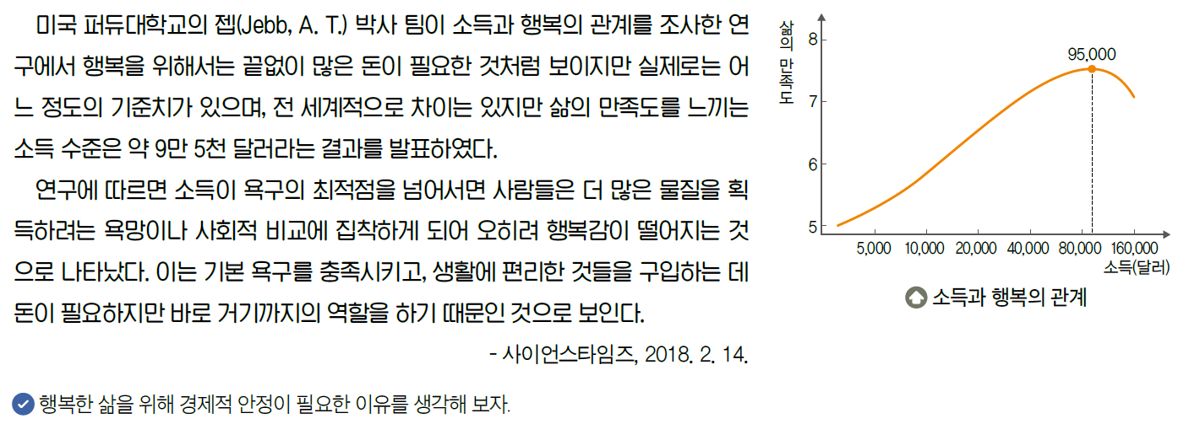
자료 더하기+
경제적 안정과 행복의 상관관계

Slide 7
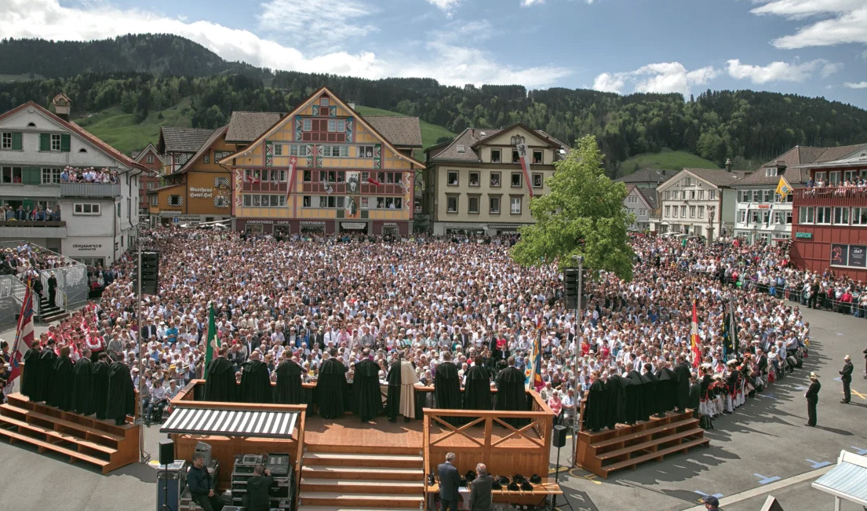
행복한 삶을 위해 필요한 조건
행복한 삶을 위해서는 어떤 조건이 필요할까?
민주주의 발전
자유로운 정치 참여가 활성화 되는 민주주의 발전이 필요
민주주의란 시민이 주권을 가지고 국가를 스스로 다스려야 한다는 이념
시민의 정치적 의사가 잘 반영될수록 시민의 인권을 존중 받으며 삶의 방식을 자유롭게 추구할 수 있음
국가는 법치주의, 선거 제도, 삼권 분립 제도, 언론의 자유 보장 등 민주적 제도를 갖추어야 함
시민 역시 투표권 행사에 그치지 않고 국가가 시민의 의견을 잘 반영 하는지 지속적으로 감시해야 함

Slide 8
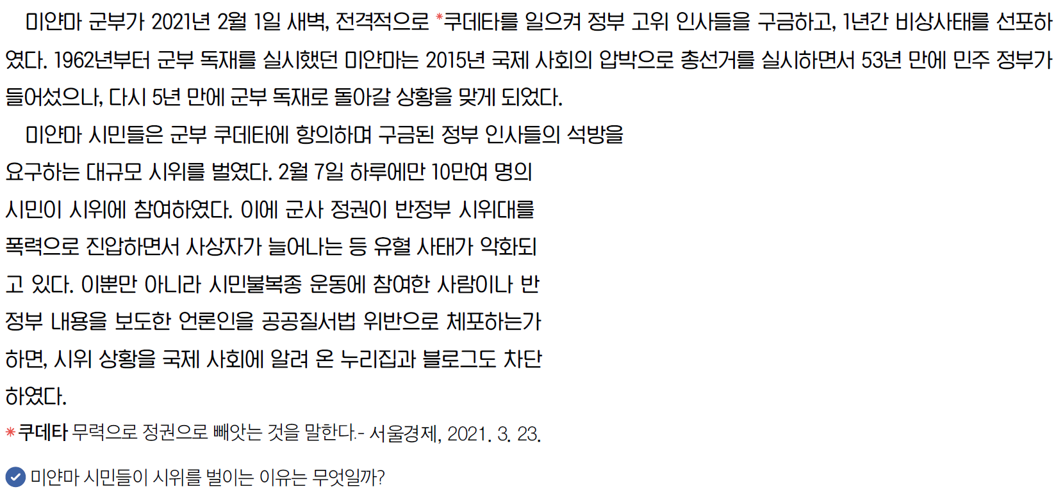
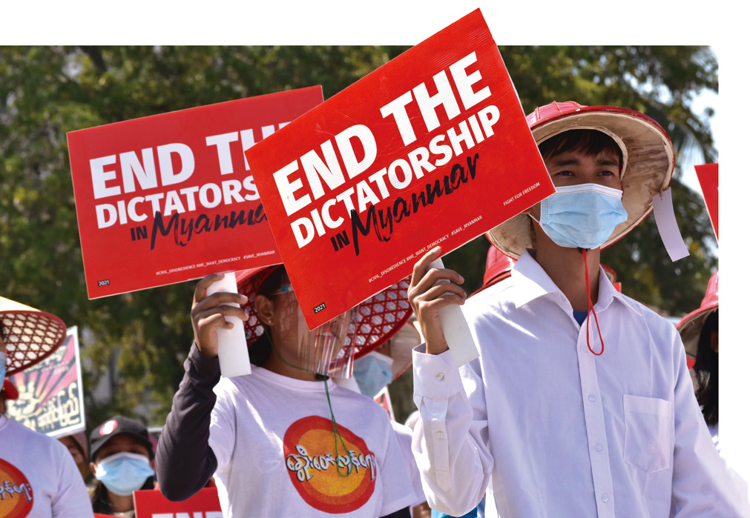
자료 더하기+
민주주의를 위해 사우는 미얀마의 시민들
‘독재 종식‘ 팻말을 들고 시위하는 미얀마 시민들

Slide 9
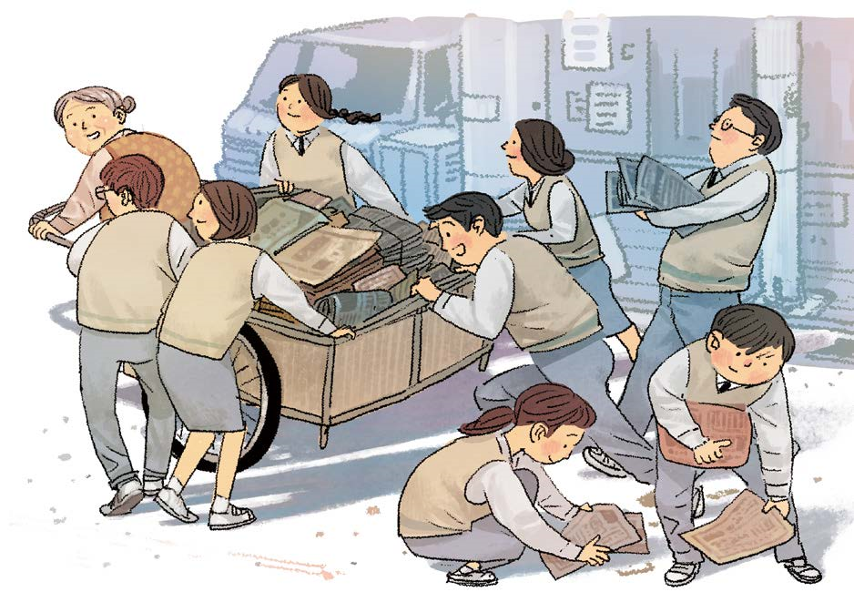
행복한 삶을 위해 필요한 조건
행복한 삶을 위해서는 어떤 조건이 필요할까?
도덕적 실천
도덕적 사고와 판단을 통한 실천
바람직한 삶이 무엇인지 성찰하고 도덕적으로 행동을 할 때 삶의 의미와 행복을 느낄 수 있음
사회적 약자의 고통에 공감하는 등 공동체 구성원 모두가 행복해 질 수 있는 방법을 찾아야 함
더불어 살아가려는 노력이 필요

Slide 10
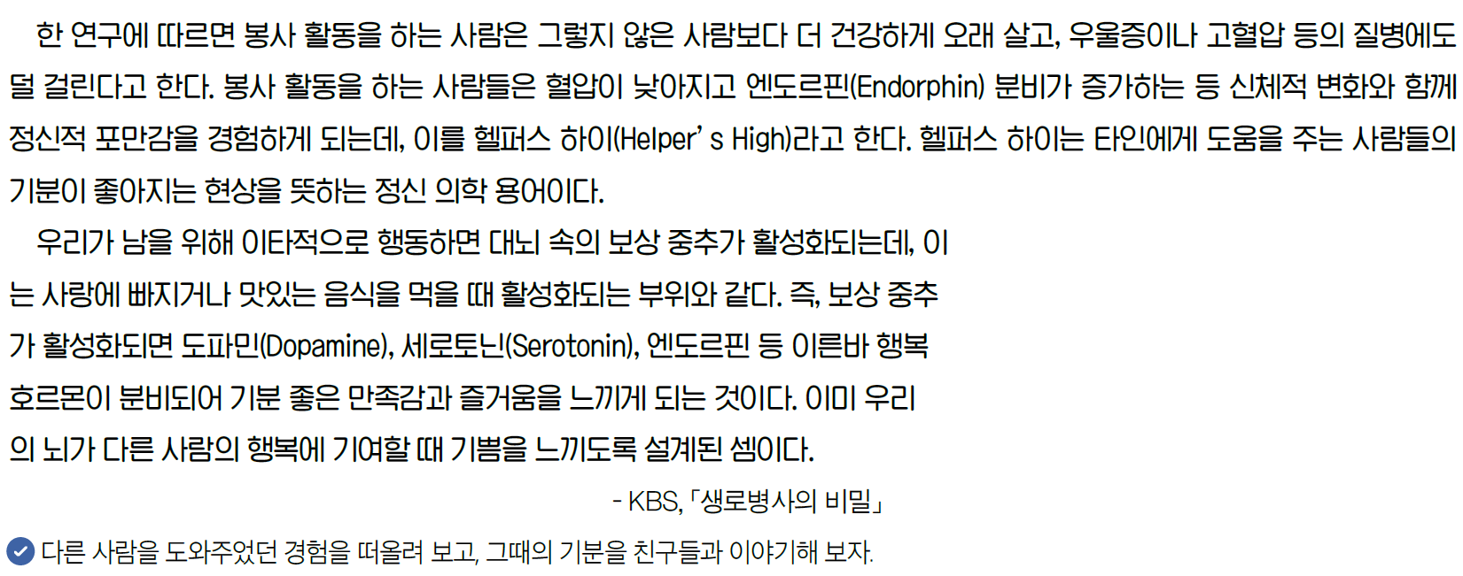
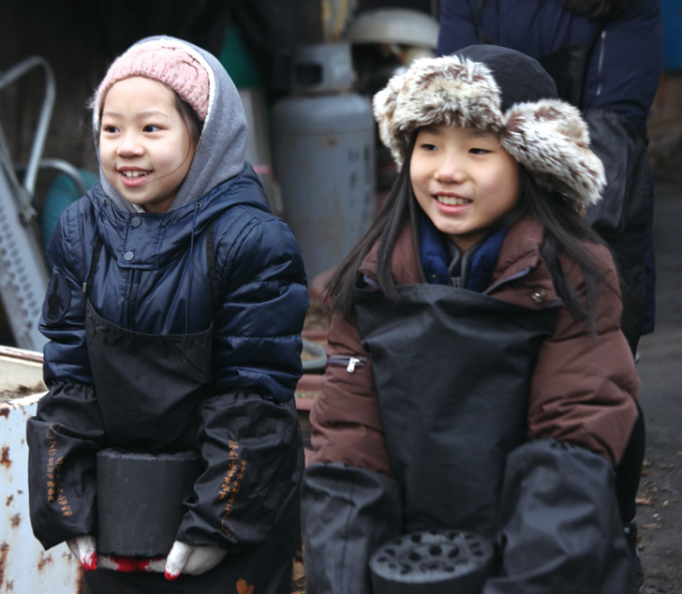
자료 더하기 +
헬퍼스 하이

Slide 11
총 정리 Time
2-2 행복한 삶의 실현
질 높은 정주 환경
경제적 안정
일정 수준 이상의 소득
깨끗한 자연환경
풍요로운 사회적 환경
최소한의 소득 보장
민주주의의 발전
도덕적 실천
시민 정치 참여
성찰
법치주의
선거제도
삼권분립
언론 자유 보장
서로간 존중과 배려

